Slide 1
How to GO FAIR
and why
Eine länder- und disziplinübergreifende Initiative zur Verbesserung der Auffindbarkeit, Zugänglichkeit, Interoperabilität und Wiederverwendbarkeit von Forschungsdaten
19. DINI-Jahrestagung: Open Science - Digitaler Wandel in Forschung und Lehre
Kontakt: Monika Linne
ZBW - Leibniz-Informationszentrum Wirtschaft, m.linne@zbw.eu
Bielefeld, 11. November 2018
GO FAIR wird gefördert durch

Slide 2
Aktuelle Situation von Open Science in Deutschland
Stark fragmentierte Forschungsdatenlandschaft
Dezentrale Speicherung von Forschungsobjekten
Zugang zu Forschungsdaten schwierig
Aufwändige Recherche an unterschiedlichen Einrichtungen oder Repositorien notwendig
Disziplinübergreifende Forschung schwierig
Forschungsobjekte werden selten standardisiert zur Nachnutzung dokumentiert, archiviert oder veröffentlicht
Data Sharing ist eher die Ausnahme als die Regel
Fehlendes Belohnungs- und Anreizsystem
Akzeptanz von Open Science unter Forschenden immer noch gering

Slide 3
Aber!
Paradigmenwechsel zu verzeichnen
Potenzial für Forschung, Wirtschaft und Gesellschaft wurde erkannt
Globale Bewegung Richtung Open Science & Data Sharing
Forschungseinrichtungen und Regierungen entwickeln Initiativen und verbindliche Richtlinien
Relevanz v. FDM ist a. d. Agenda von BMBF, DFG u. weiteren Forschungsförderern
Hohe Expertise und zahlreiche FDM-Aktivitäten in Deutschland: DINI/nestor, RatSWD, RfII, Kompetenzzentren, Landesinitiativen, etc.
Etablierte FDM-Infrastrukturen
Implementierung einer Nationalen und europäischen Forschungsdateninfrastruktur (NFDI, EOSC) in Planung
Notes:
um die Akzeptanz für Data Sharing zu erhöhen und den Zugang zu Forschungsdaten zu erleichtern. → GF Initiative

Slide 4
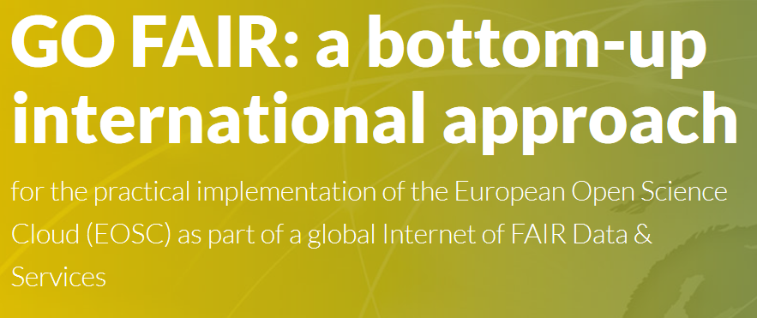
Die GO FAIR-Initiative

Slide 5
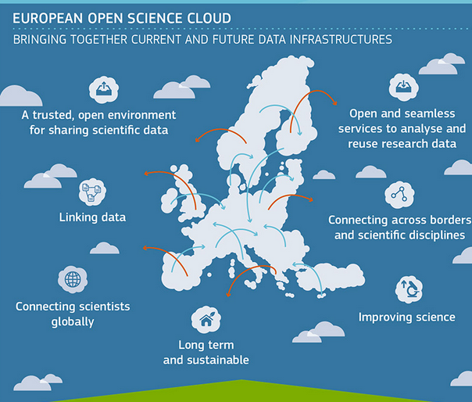
European Open Science Cloud (EOSC)
“Every researcher will be able to find and access data from all publicly funded research in Europe in a single click. They will be able to access data from different disciplines. And to combine the data and analyse it in new ways. Each researcher will also be able to store and manage their own data. And share their data with others in a secure and trusted environment.” (European Commissioner for Research, Science and Innovation, Carlos Moedas at the EOSC Summit in June 2017)
Notes:
Um die aktuelle Situation zu ändern, veröffentlichte die Europäische Kommission 2016 das Konzept einer European Open Science Cloud (EOSC).
2016 veröffentlichte EU ein Konzept zur European Open Science Cloud (EOSC)
Vision einer übergreifenden virtuellen Umgebung zur Archivierung, Verwaltung, Analyse und Nachnutzung von Forschungsdaten
Ermöglicht Zugang zu Forschungsdaten über Länder- und Disziplingrenzen hinweg
Zusammenführung der Daten europäischer Forschungsdaten-infrastrukturen → Geplante Realisierung in 2020

Slide 6
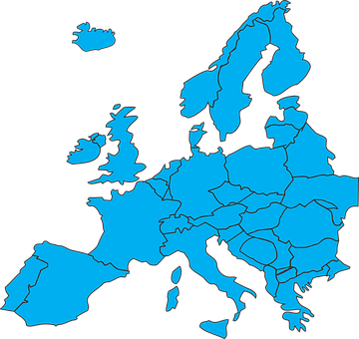
Beitrag von GO FAIR zur EOSC
Einrichtung des GO FAIR Internationalen Unterstützungs- und Koordinierungsbüros (GFISCO)
In Kooperation mit nationalen und regionalen GO FAIR Büros
Notes:
Deutschland und die Niederlande haben 2017 die Initiative ergriffen, um die Entwicklung der European Open Science Cloud (EOSC) voranzutreiben und die Bereitstellung von Forschungsdaten zugunsten des wissenschaftlichen Fortschritts zu fördern. In einem gemeinsamen Positionspapier betrachten die beiden Länder die GO FAIR Initiative als einen erfolgversprechenden Ansatz zur Implementierung der EOSC.
Die GO FAIR Initiative hat das Ziel, auf die Auffindbarkeit, Zugänglichkeit, Interoperabilität und Wiederverwendbarkeit von Forschungsdaten über Länder- und Disziplingrenzen hinweg hinzuwirken.
Ihr offener und bottom-up-orientierter Ansatz ermöglicht die Einbindung aller Forschungsbereiche und Mitgliedsstaaten und strebt an, Forschungsdaten zukünftig gemeinsam nutzbar und wiederverwendbar zu machen. Da Forschungsfelder heute größtenteils interdisziplinärer Natur sind, ist dies für den Erkenntnisfortschritt in der datenbasierten Forschung ein bedeutender Mehrwert.
Deutschland und die Niederlande sehen die GO FAIR Initiative als einen geeigneten Wegbereiter für die European Open Science Cloud und ein Internet of fair Data and Services an. In einem gemeinsamen Positionspapier erklärten beide Länder ihre Absicht, jedes ein international agierendes Unterstützungs- und Koordinierungsbüro einzurichten, um die GO FAIR Initiative erfolgreich zu etablieren. Die beiden Büros haben die Aufgabe, weltweit ein Netzwerk aus wissenschaftlichen Fachcommunities und Forschungsinfrastrukturen aufzubauen und die Akzeptanz und Anwendung der FAIR Prinzipien voranzubringen.
Eine enge Zusammenarbeit und ein kontinuierlicher Austausch mit den zahlreichen Initiativen, Gremien und Arbeitsgruppen (z.B. RDA, EOSC Pilot, OSPP) auf nationaler und internationaler Ebene im Umfeld von Forschungsdatenmanagement ist von großer Bedeutung, um die gegenseitige Anschlussfähigkeit sicherzustellen und eine von den Mitgliedstaaten akzeptierte EOSC und ein Internet of FAIR Data and Services aufzubauen.
Zur Zeit drei Länder, die ISCO einrichten (D, NL, Frankreich hat sich auch angeschlossen)

Slide 7
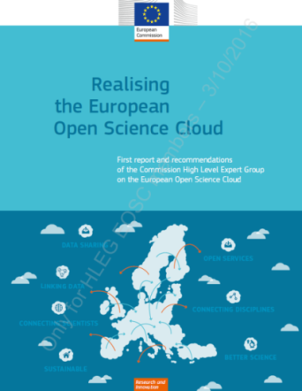
Beitrag von GO FAIR zur EOSC
Ein Wegbereiter für die European Open Science Cloud (EOSC) als Bestandteil eines Internet of FAIR Data & Services (IFDS)
Aufbau eines internationalen Netzwerkes aus wissenschaftlichen Fachcommunities und Forschungsinfrastrukturen
Einbindung aller Forschungsbereiche und Mitgliedsstaaten: bottom up, open to all, cross border, cross discipline
Akzeptanz und Umsetzung der FAIR Prinzipien (Findable, Accessible, Interoperable, Reusable)
Umsetzung innerhalb von Implementierungsnetzwerken
Politisches Gewicht durch Unterstützung aus den Bildungsministerien

Slide 8
Beitrag von GO FAIR zur NFDI
Beitrag der Initiative zur Nationalen Forschungsdateninfrastruktur in Deutschland
Rat für Informationsinfrastrukturen (RfII) empfahl Einrichtung der Nationalen Forschungsdaten- infrastruktur (NFDI)
Grundversorgung an Speichermöglichkeiten und Services zur Überwindung der Fragmentierung digitaler Ressourcen
Langfristige Sicherung vorhandener Forschungsdaten und -ergebnisse
FAIR Prinzipien Teil der Anforderungen an NFDI
Notes:
Unterschied INs zu NFDI: NFDI lässt nur Konsortien zu (immer zusammengesetzt aus Infrastruktur+Forschungscommunity)
Schwelle bei INs niedriger (kann im Prinzip jeder mit relevantem Beitrag zu FAIR Data sein: entweder Infrastruktur oder Community)
(Wann kommt NFDI → dieses Jahr wohl nicht mehr. Noch kein Kooperationsvertrag zwischen Bund und Ländern.)

Slide 9
GO FAIR-Prinzipien
Findable: Daten und Metadaten sind einfach zu finden, sowohl durch Menschen als auch Maschinen (maschinenlesbar).
Accessible: Angaben zu Zugangsbedingungen von Forschungsobjekten sind sowohl für Menschen als auch Maschinen eindeutig.
Interoperable: Computer können Meta(daten) automatisiert interpretieren, um den Austausch mit anderen Anwendungen zu gewährleisten (Kontrollierte Vokabulare, Thesauri, Ontologien, etc.).
Reusable: Daten und Metadaten sind nach eindeutigen Standards dokumentiert, so dass sie für weitere Forschung nachnutzbar sind.

Slide 10
GO FAIR-Prinzipien
Findable:
F1. (meta)data are assigned a globally unique and persistent identifier
F2. data are described with rich metadata
F3. metadata clearly and explicitly include the identifier of the data it describes
F4. (meta)data are registered or indexed in a searchable resource
Accessible:
A1. (meta)data are retrievable by their identifier using a standardized communications protocol
A1.1 the protocol is open, free, and universally implementable
A1.2. the protocol allows for an authentication and authorization procedure, where necessary
A2. metadata are accessible, even when the data are no longer available
Interoperable:
I1. (meta)data use a formal, accessible, shared, and broadly applicable language for knowledge representation
I2. (meta)data use vocabularies that follow FAIR principles
I3. (meta)data include qualified references to other (meta)data
Reusable:
R1. (meta)data are richly described with a plurality of accurate and relevant attributes
R1.1. (meta)data are released with a clear and accessible data usage license
R1.2. (meta)data are associated with detailed provenance
R1.3. (meta)data meet domain-relevant community standards
https://www.nature.com/articles/sdata201618

Slide 11
GO FAIR-Prinzipien…
…und was sie nicht sind.
FAIR-Prinzipien sind kein Standard, sondern Leitprinzipien, die je nach Disziplin anders gestaltet sein können
FAIR bedeutet nicht „Offen“ oder „Umsonst“
Daten können offen aber nicht FAIR sein
Daten können FAIR, aber nicht offen sein
Viele Daten können niemals offen zugänglich sein
→ FAIR-Prinzipien beschreiben nicht die Qualität, Vertrauenswürdigkeit, oder ethischen Rahmenbedingungen von Daten

Slide 12
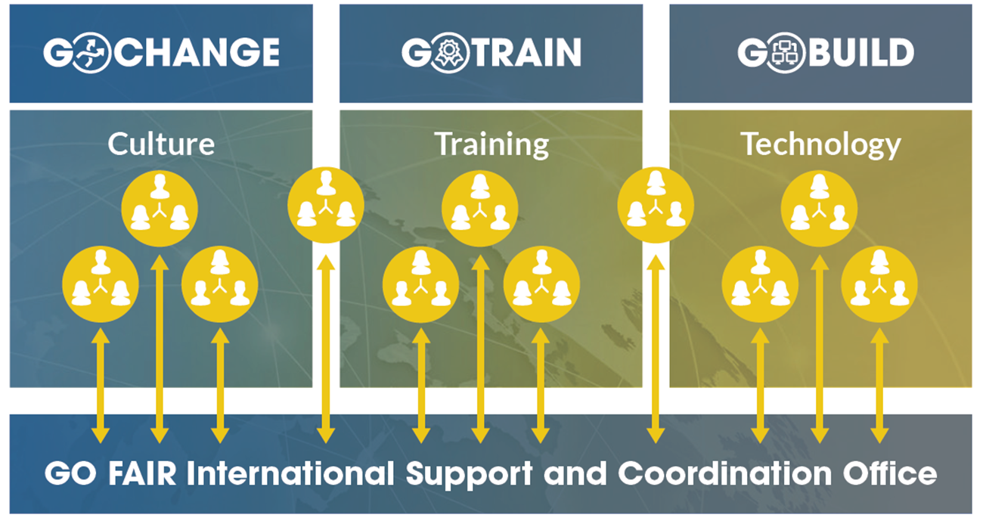
GO FAIR-Strategie: 3 Säulen
Notes:
Aktuell: kaum Belohnungs- und Anreizsysteme vorhanden!
GO CHANGE zielt auf den kulturellen Wandel, der die FAIR-Prinzipien zu einem funktionierenden Standard in der Wissenschaft macht und die Belohnungssysteme so reformiert, dass offene wissenschaftliche Aktivitäten einbezogen werden und Forschungsdaten zukünftig als ein wichtiges Ergebnis des Forschungsprozesses anerkannt werden. Nur wenn dieser kulturelle Wandel vollzogen wird, kann es langfristig ein Internet of FAIR Data and Services geben.
Aktuell: erste dezentral organisierte Maßnahmen in Form von Workshops, Trainings, Webinars vorhanden.
GO TRAIN beschäftigt sich mit der Aus- und Weiterbildung der erforderlichen Datenexpertise. Bereits vor Beginn eines Forschungsprojektes muss die aussagekräftige Beschreibung der Forschungsdaten geplant werden, so dass sie wiederverwendbar sind. Für diesen verantwortungsvollen Umgang ist die Vermittlung von Kernkompetenzen im Bereich Datenadministration (Data Stewardship und Data Science) elementar. Ein Datenadministrator nimmt eine Vermittlerposition zwischen Wissenschaft und Infrastrukturentwicklern ein. → Aber auch Forschende selber sollten zumindest ein Basiswissen an FDM haben, da nicht jede Einrichtung Data Stewards haben wird.
Aktuell: Problematik dezentraler Systeme und mangelnder Interoperabilität erkannt.
GO BUILD befasst sich mit dem Bedarf an interoperablen und föderierten Dateninfrastrukturen. Darüber hinaus geht es um die Harmonisierung von Standards, Protokollen und Diensten, die es allen Forschern ermöglicht, wissenschaftliche Daten fachübergreifend zu hinterlegen, abzurufen und zu analysieren.

Slide 13
Go fair - Implementierungsnetzwerke
Was ist ein GO FAIR-Implementierungsnetzwerk (IN)?
Konsortium, das sich zu den FAIR-Prinzipien bekennt und sich aktiv in einer der drei GO FAIR-Säulen engagiert:
Personen, Organisationen, Projekte
Entwickelt Komponenten oder Services, liefert Lösungen, um ein Internet of Fair Data and Services zu realisieren
Vernetzt sich mit anderen INs (Synergien)
Bekennen sich zu FAIR Prinzipien
Unterzeichnen Rules of Engagement
Erarbeiten ein Manifest, welches den eigenen Beitrag festschreibt

Slide 14
Beteiligungsmöglichkeiten an GO FAIR
Wie wird man GO FAIR-Implementierungsnetzwerk?
In zwei Schritten können neue GO FAIR-Implementierungsnetzwerke gegründet werden:
Formular zur Interessensbekundung ausfüllen: www.go-fair.org
Ein Manifest erstellen (ca. 2 Seiten), in dem die wichtigsten Ziele, Strategien und Partner benannt werden (mit Unterstützung des GO FAIR-Büros) + „Rules of Engagement“ unterschreiben und eine*n IN-Koordinator*in ernennen
(Alternativ: Bestehendem Implementierungsnetzwerk beitreten)

Slide 15
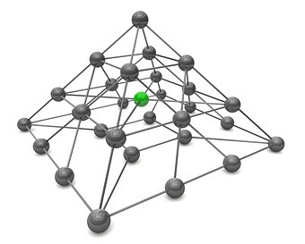
Beteiligungsmöglichkeiten an GO FAIR
Was ist der Zweck und Mehrwert von GO FAIR-Implementierungsnetzwerken?
Gemeinsame Umsetzung der FAIR Prinzipien für Forschungsdaten, Algorithmen, Prozesse, Software, etc.
Verhinderung weiterer Fragmentierung
Zusammenarbeit sichert z.B. technische Kompatibilität o. kult. Wandel
Vernetzung und Sichtbarkeit durch das GO FAIR-Büro: Arbeitsgruppentreffen, regelmäßige Workshops, Hilfe bei öffentlichkeitswirksamen Dokumenten (Best-Practices, Ergebnisberichte)
GO FAIR-Büro folgt Empfehlungen der EOSC High Level Expert Group und des Rat für Informationsinfrastrukturen → INs immer up to date
Möglichkeit der Mitgestaltung des IFDS und der EOSC

Slide 16
Beteiligungsmöglichkeiten an GO FAIR
Fallbeispiel in der Säule GO BUILD
IN-Ziele und Angebot folgender Expertise:
Aufbau eines zentralen Suchindex über mehrere Repositorien hinweg
Entwicklung eines interdisziplinären Metadatenschemas
Studienergebnisse zu Anwenderbedürfnissen
Suche nach Austausch:
Finanzierungsmodelle
Rechtliche Fragen
Ethische Fragen

Slide 17
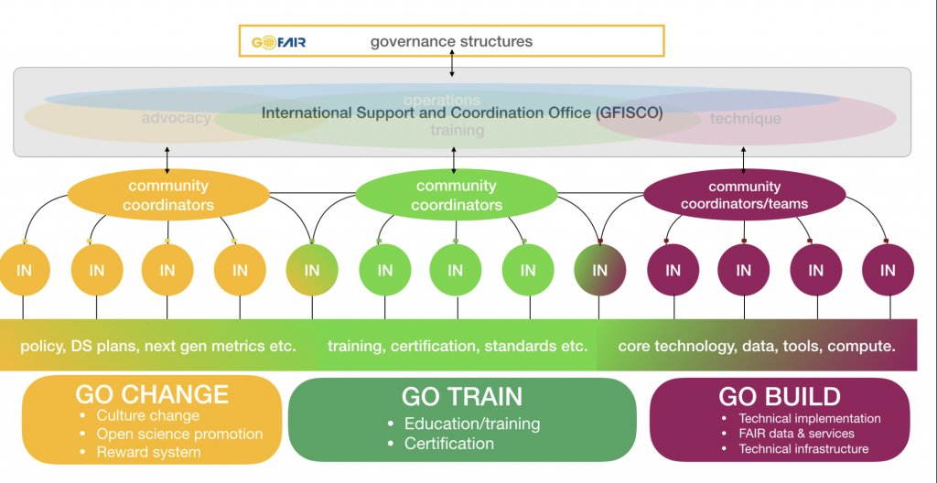
Arbeitsstruktur
Leiden, Hamburg, Paris
Notes:
Zur Umsetzung der FAIR Prinzipien organisieren sich die Akteure in Implementierungsnetzwerken.
In den INs werden die FAIR Standards entwickelt. Die INs entsenden jeweils einen Repräsentanten ihres Netzwerkes, die in einem Stakeholder Forum das Arbeitsprogramm definieren, den Chair und Vice Chair des Executive Board wählen und 7-10 weitere Mitglieder für das EB vorschlagen.
Das EB gibt GF-Empfehlungen, Strategievorschläge, Vorschläge zu weiteren Inhalten der Roadmap an das Steuerungskommittee weiter
Das Steuerungskommittee ist zusammengesetzt aus jeweils zwei Repräsentanten der Mitgliedsstaaten (1 Ministerium & 1 Forschung) und bestimmt sowohl die Mitglieder des EB als auch der strategischen Ausrichtung der Initiative (unter Berücksichtigung der Empfehlungen des EB)
Das ISCO fungiert einerseits als Schnittstelle zwischen Verwaltungsstruktur und INs und andererseits als zentrale Koordinierungsstelle der Aktivitäten der INs (wieder: Synergien schaffen, doppelte Arbeiten verhindern, etc.)
Nationale Unterstützungs- und Koordinierungsbüros

Slide 18
Governance-Struktur
Steering Committee
Executive Board
Stakeholder Forum
Gremium der Mitgliedstaaten
Jeder Mitgliedstaat ist mit 2 Personen vertreten:
1 Vertreter/in aus Forschung
1 Vertreter/in aus Ministerium
7-10 IN-Vertreter/innen unterschiedlicher Bereiche (Forschung, Infrastruktur-einrichtungen etc.)
1 Vorsitzende/r+1 Stellvertretung
1 Vertreter/in pro IN (= IN-Koordinator/innen)
Gesamtgröße hängt ab von IN-Anzahl
Trifft strategische Entscheidungen zur Ausrichtung von GO FAIR auf Grundlage nationaler Koordinierungsbedürfnisse
Ist mit Strategieumsetzung betraut
Behält Gesamtüberblick über IN-Aktivitäten
Gibt Vernetzungsimpulse
Gibt Rückmeldung aus der aktiven Implementierungscommunity
Informiert über disziplinspezifische Standards / Lösungen / Bedürfnisse
Deutschland
Forschung: Prof. Dr. Heike Neuroth, FH Potsdam
Ministerium: Dr. Hans-Josef Linkens (BMBF)
Notes:
Aart Jan Bette and Prof Dr Rianne Letschert will represent the Netherlands, and Marin Dacos and Prof Dr Jean-Pierre Vilotte will represent France.

Slide 19
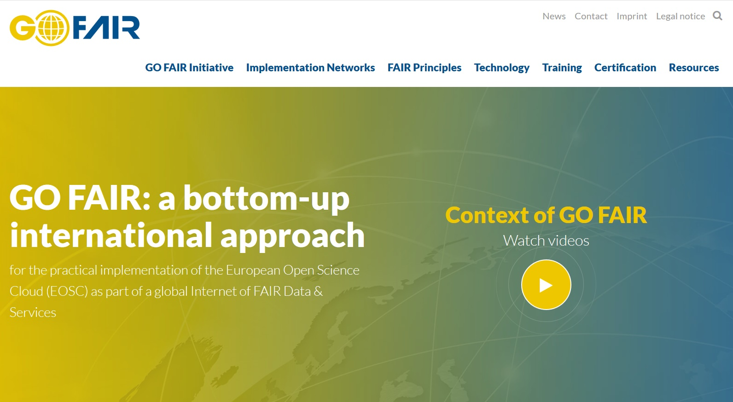
Vielen Dank! https://go-fair.org
@GOFAIRofficial
Monika Linne
ZBW – Leibniz-Informationszentrum Wirtschaft
m.linne@zbw.eu
GO FAIR wird gefördert durch

